Slide 1
Безпека пішоходів
Підготував: Богдан РАЧУК

Slide 2
Правила дорожнього руху
Кожна вулиця має проїжджу частину для руху транспорту. Це — дорога. Пішоходи ходять узбіччями або тротуарами. Тримайся правої сторони.
Світлофор — найкращий друг пішоходів.
Переходити дорогу треба на переході. Якщо перехід не позначено, то спочатку подивись ліворуч, а посередині дороги – праворуч.

Slide 3
Стало на краю вулиці Опудало з трьома очима, На одній нозі. Де машини рухаються, Де зійшлись шляхи, Допомагає вулицю Людям перейти. Щоб тобі допомогти Небезпечний шлях пройти, Там щоденно і щоночі Триколірні чатують очі. Тебе вони не підведуть, Завжди безпечну вкажуть путь.

Slide 10
Дорожні знаки
Пішохідний перехід - ти повинен переходити дорогу саме у цьому місці
Доріжка для велосипедистів - ти повинен її використовувати для катання на велосипеді
Стоп - ти повинен зупинитися та
пропустити інших

Slide 11
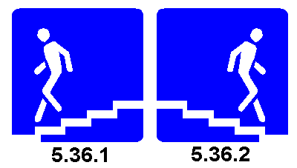
Знаки пішохода
Пішохідна доріжка
Підземний перехід
Наземний перехід

Slide 12
Заборонні знаки
Рух на велосипедах заборонено
Рух пішоходів заборонено
В'їзд заборонено

Slide 13
Попереджувальні знаки
Пішохідний перехід
Діти
Виїзд велосипедистів

Slide 14
Наказові знаки
Доріжка для велосипедистів
Доріжка для пішоходів
Доріжка для пішоходів і велосипедистів

Slide 15
Інформаційно-вказівні знаки
Житлова зона
Місце зупинки автобуса
Пішохідний перехід
Місце зупинки трамвая
Підземний пішохідний перехід
Місце зупинки тролейбуса
Надземний пішохідний перехід

Slide 16
Знаки сервісу
Телефон
Туалет
Ресторан або їдальня
Пляж або басейн

